Slide 1
FINANCE, DELO IN GOSPODARSTVO
Ob temeljnih človekovih pravicah imamo tudi ekonomske in socialne pravice – med seboj povezane.

Slide 2
GOSPODARSKA SKUPNOST DRŽAVLJANOV
GOSPODARSTVO: proizvajanje, razporejanje in potrošnjo dobrin
GOSPODARSKE DEJAVNOSTI: kmetijstvo, industrija, promet, trgovina, storitve (komunalne, telekomunikacijske, finančne, prevozne…)
NEGOSPODARSKE DEJAVNOSTI: zdravstvo, šolstvo, znanost, kultura…

Slide 3
GOSPODARJANJE
Skupnost in tudi posamezniki pridobivajo dogodek, ga razporejajo in porabijo. Opravljajo neko delo in zanj pridobivajo dohodek. S delom ustvarjajo dobrine. Z plačilom pa kupujejo in varčujejo. Državi plačujejo davke, prispevke in trošarine. Ta denar se nakazuje v državni proračun, ki se porablja za skupne potrebe ljudi – šole, ceste, bolnišnice…

Slide 4
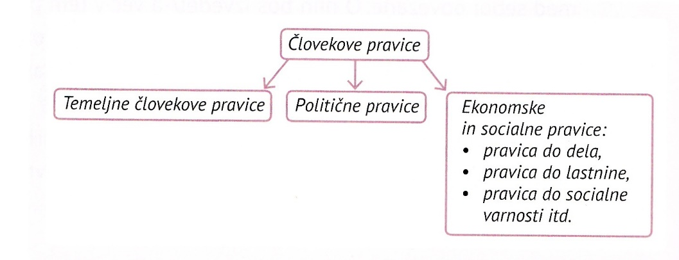
Ekonomske in socialne pravice

Slide 5
LASTNINA IN DELO
Večina ljudi dela v podjetjih. V njih izdelujejo izdelke ali opravljajo storitve, ki jih prodajo na trgih. Lahko so zasebna ali javna (državna, občinska last).Med seboj tekmujejo za kupce. So različno velika; mikro, majhna in velika.
Cilj lastnikov je, da prodajo svoje izdelke in ustvarijo dobiček.
Tisti, ki zaposluje je delodajalec, zaposleni pa so delojemalci.

